Slide 1
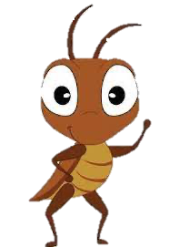
Trong vòng 2 phút, hãy tìm nhanh các danh từ là chủ ngữ trong đoạn (4) của văn bản “Bài học đường đời đầu tiên”?

Slide 2

THỰC HÀNH
TIẾNG VIỆT
Giáo án của Kim Dung 0336032445 https://www.facebook.com/phamkimdung25/
GIÁO VIÊN:

Slide 3

I. Mở rộng chủ ngữ bằng cụm danh từ

Slide 4
Tìm chủ ngữ là cụm danh từ trong những câu dưới đây:
Giáo án của Kim Dung 0336032445 https://www.facebook.com/phamkimdung25/
a) Những cái vuốt ở chân, ở khoeo cứ cứng dần và nhọn hoắt. (Tô Hoài)
b) Những gã xốc nổi thường lầm cử chỉ ngông cuồng là tài ba. (Tô Hoài)
c) Hàng ngàn ngọn nến sáng rực, lấp lánh trên cành lá xanh tươi và rất nhiều bức tranh màu sắc rực rỡ như những bức bày trong các tủ hàng hiện ra trước mắt em bé. (Cô bé bán diêm)

Slide 5
Xác định danh từ trung tâm và các thành tố phụ trong từng cụm danh từ làm chủ ngữ nói trên.
Cụm từ | Cấu tạo
 | Phần phụ trước | Phần trung tâm | Phần phụ sau
Những cái vuốt ở chân, ở khoeo
Những gã xốc nổi
Hàng ngàn ngọn nến sáng rực, lấp lánh trên cành lá xanh tươi
Rất nhiều bức tranh màu sắc rực rỡ như những bức bày trong các tủ hàng

Slide 6
Cụm từ | Cấu tạo
 | Phần phụ trước | Phần trung tâm | Phần phụ sau
Những cái vuốt ở chân, ở khoeo
Những gã xốc nổi
Hàng ngàn ngọn nến sáng rực, lấp lánh trên cành lá xanh tươi
Rất nhiều bức tranh màu sắc rực rỡ như những bức bày trong các tủ hàng
ở chân, ở khoeo
Những
cái vuốt
Những
gã
xốc nổi
sáng rực…
xanh tươi
Hàng ngàn
ngọn nến
màu sắc …. các tủ hàng
Rất nhiều
bức tranh

Slide 7
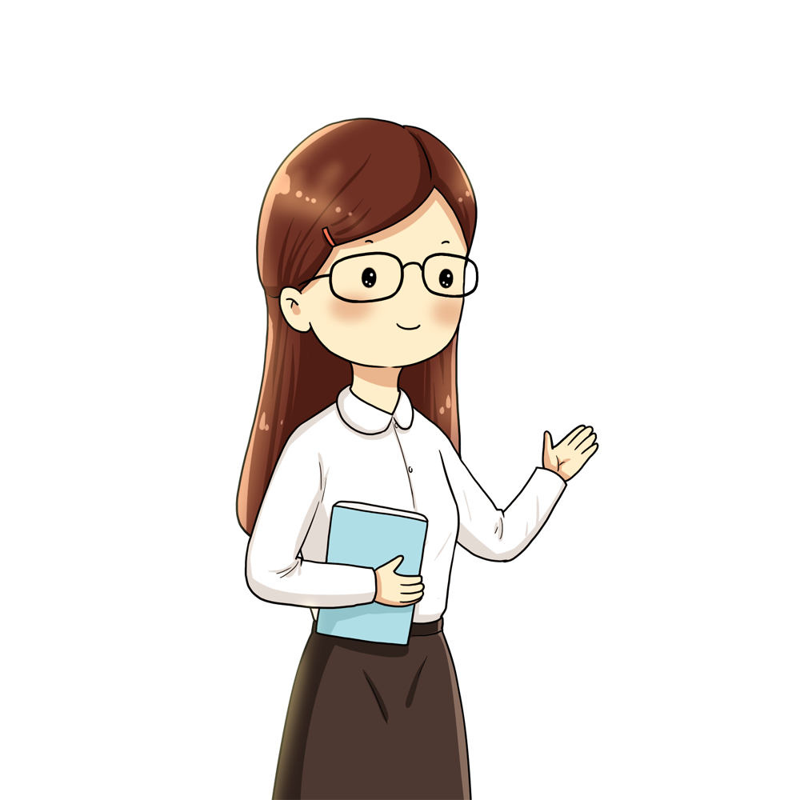
Nêu tác dụng của việc mở rộng chủ ngữ bằng cụm danh từ?

Slide 8

Các thành tố phụ làm cho ý nghĩa của danh từ trung tâm và nghĩa của câu cụ thể, đầy đủ hơn, phù hợp với ngữ cảnh, với mục đích giao tiếp hơn.

Slide 9
II. Luyện tập, vận dụng

Slide 10
Bài 1: Xếp các từ sau đây vào hai nhóm: từ ghép, từ láy.
Mẫm bóng, hủn hoẳn, lợi hại, phành phạch, giòn giã.
Giáo án của Kim Dung 0336032445 https://www.facebook.com/phamkimdung25/
Từ ghép | Từ láy
Hủn hoẳn
Mẫm bóng
Phành phạch
Lợi hại
Giòn giã

Slide 11
Qua các từ mẫm bóng, hủn hoẳn, em hình dung như thế nào về ngoại hình của nhân vật Dế Mèn?

Slide 12
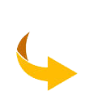
Bài 2:
Chỉ đôi càng rất mập và nhẵn đến mức phản chiếu ánh sáng như mặt gương.
Mẫm bóng
Hủn hoẳn
Chỉ đôi cánh quá ngắn
Dế Mèn là một chàng dế đang độ phát triển (cánh quá ngắn không che nổi thân mình), có thân thể rất cường tráng (với đôi càng mập mạp, chắc khoẻ).

Slide 13
Bài 3:
Các thành ngữ “chết ngay đuôi, vái cả sáu tay” mà nhà văn Tô Hoài sáng tạo ra trong văn bản “Bài học đường đời đầu tiên” có điểm gì khác những thành ngữ đã có sẵn như “chết thẳng cẳng, vái cả hai tay”?
Nhà văn thay từ “thẳng cẳng” bằng “ngay đuôi”, “vái cả hai tay” bằng “vái cả sáu tay”.
Cách sử dụng của Tô Hoài phù hợp để nói về loài dế vì: loài dế có đuôi và có đến sáu chi.

Slide 14
Bài 6:
Viết đoạn văn (khoảng 5 – 7 dòng) nêu cảm nghĩ của em về một nhân vật trong văn bản “Bài học đường đời đầu tiên” hoặc “Ông lão đánh cá và con cá vàng”, trong đoạn văn có sử dụng chủ ngữ là cụm từ. Xác định chủ ngữ là cụm từ trong đoạn văn đó.

Slide 15
Đoạn văn mẫu
  Văn bản “Bài học đường đời đầu tiên” được trích từ truyện “Dế Mèn phiêu lưu kí” của nhà văn Tô Hoài. Văn bản này kể về một chặng đường đời đáng nhớ của nhân vật Dế Mèn qua lời tự thuật của chính nhân vật này. Là một chàng dế thanh niên cường tráng, Dế Mèn luôn hãnh diện về vóc dáng, sức mạnh của mình. Những hành động của Dế Mèn cho thấy anh chàng dế này rất bồng bột, xốc nổi. Sai lầm lớn nhất của Dế Mèn là hành động trêu ghẹo chị Cốc dẫn đến cái chết đáng thương của Dế Choắt. Sau hành động dại dột, tệ hại đó, Dế Mèn đã ân hận và rút ra được bài học đường đời đầu tiên cho mình. Bài học của Dế Mèn cũng là bài học chung của tuổi trẻ bồng bột, xốc nổi.

Slide 16
Hướng dẫn về nhà
Học sinh làm bài tập 4, 5, 6 sách bài tập ngữ văn 6, tập 2.

Slide 17

Chúc các con học tốt !

